Slide 1



UBND QUẬN LONG BIÊN
Mĩ thuật lớp 3

Slide 2


Slide 3


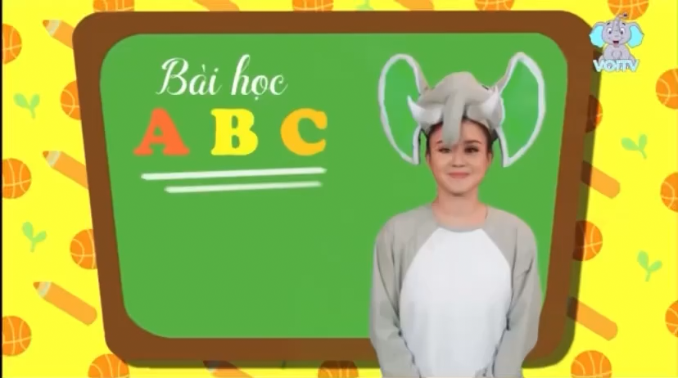
Khởi động

Slide 4






Slide 5



MĨ THUẬT LỚP 3
Chủ đề 1:
Những chữ cái đáng yêu – Tiết 1

Slide 6
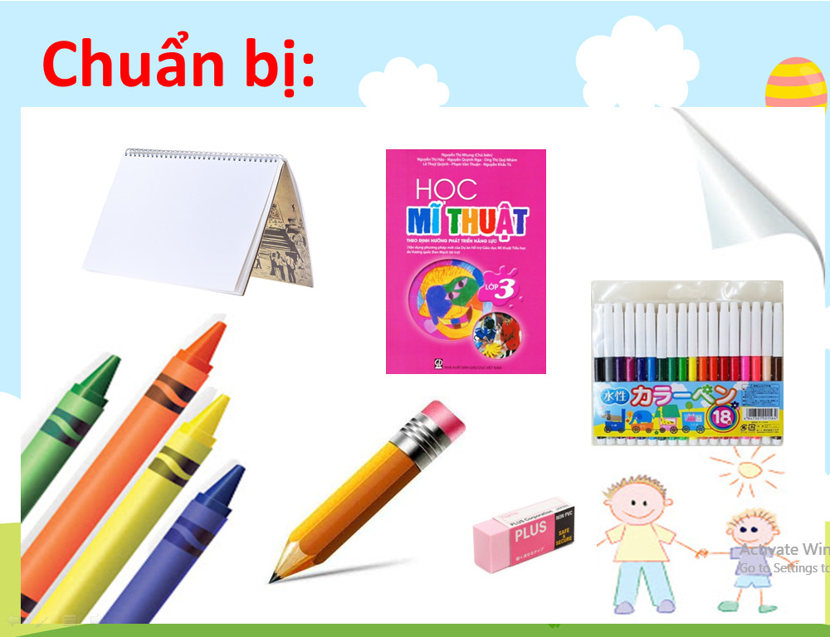

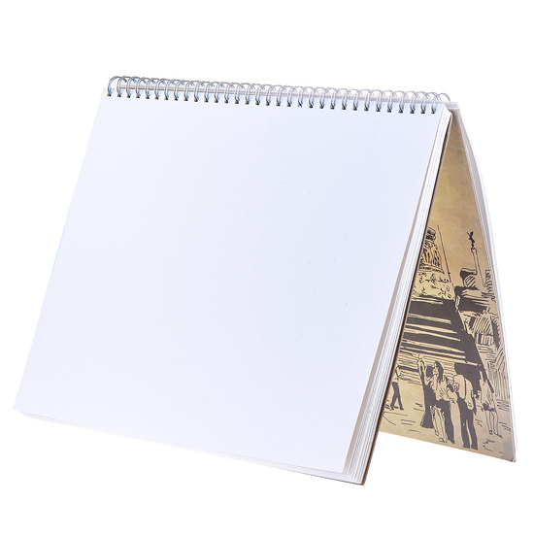
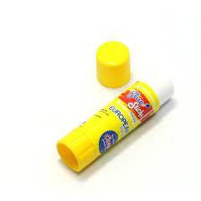
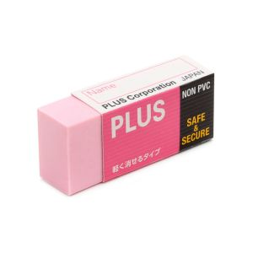
Chuẩn bị

Slide 7
Mục tiêu:
Nhận ra và nêu được đặc điểm của chữ nét đều, vẻ đẹp của chữ trang trí.
Tạo dáng và trang trí được chữ theo ý thích.
Giới thiệu, chia sẻ và nêu cảm nhận về
sản phẩm của mình.

Slide 8


Slide 9

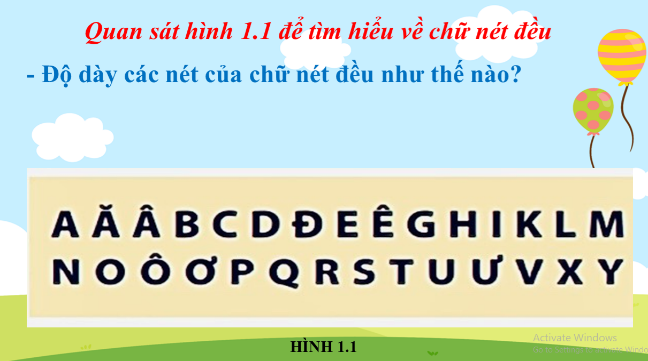

Slide 10
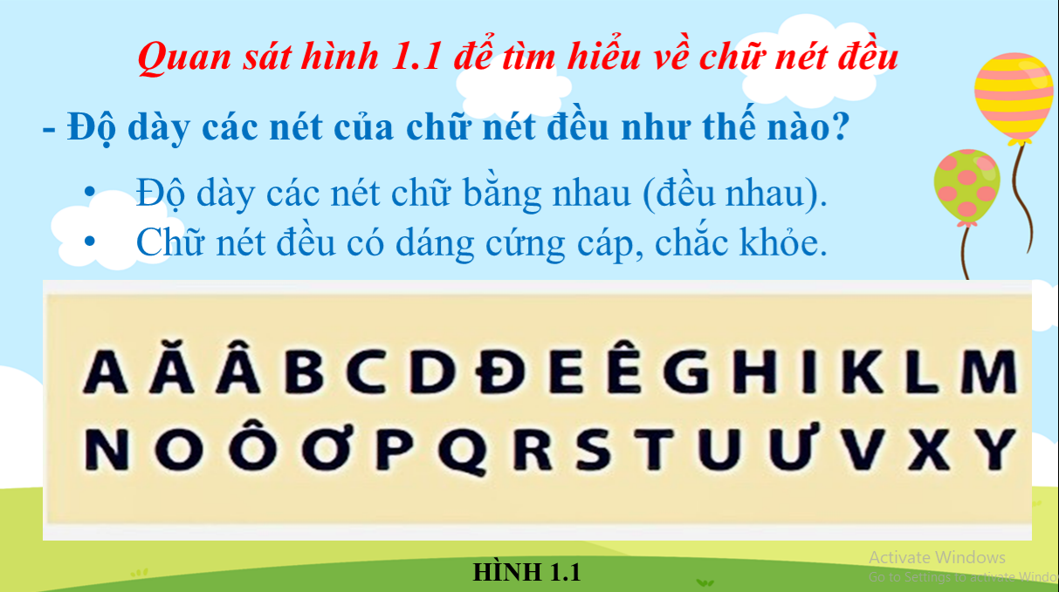

Slide 11

Quan sát hình 1.2 để tìm hiểu về chữ trang trí
HÌNH 1.2

Slide 12
Quan sát hình 1.2 để tìm hiểu về chữ trang trí
Độ dày các nét trong một con chữ có bằng nhau không, chúng thuộc kiểu chữ gì?
Các chữ cái được tạo dáng và trang trí như thế nào?
HÌNH 1.2

Slide 13
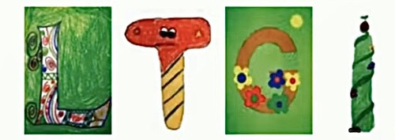
Quan sát hình 1.3, nêu rõ các chữ cái được trang trí như thế nào?
HÌNH 1.3

Slide 14
Quan sát hình 1.3, nêu rõ các chữ cái được trang trí như thế nào?
Chữ nào được trang trí bằng nhiều nét cong?
Chữ nào được trang trí bằng những nét thẳng?
Chữ nào được trang trí bằng những bông hoa?
HÌNH 1.3

Slide 15
Quan sát hình 1.3, nêu rõ các chữ cái được trang trí như thế nào?
Trang trí bằng nhiều nét cong
Trang trí bằng những nét thẳng
Trang trí bằng
những bông hoa
HÌNH 1.3

Slide 16

GHI NHỚ
在此输入文字
Chữ nét đều có độ dày các nét bằng nhau trong một con chữ và có dáng cứng cáp, chắc khỏe.
在此输文字
Chữ trang trí có thể có các nét đều nhau hoặc nét thanh nét đậm.
在此输入文字
Có nhiều cách trang trí chữ. Có thể dùng các nét cơ bản đã học để tạo dáng và thêm họa tiết trang trí.
在此输入文字

Slide 17




2. KIẾN TẠO KIẾN THỨC
KĨ NĂNG

Slide 18

Quan sát hình 1.4 – 1.5 và video để tìm hiểu cách trang trí chữ
HÌNH 1.4

Slide 19
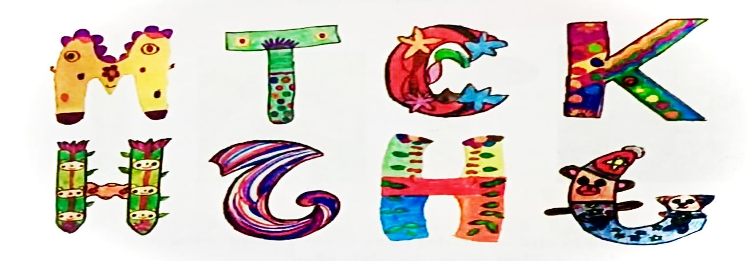
Quan sát hình 1.4 – 1.5 và video để tìm hiểu cách trang trí chữ
HÌNH 1.5

Slide 20

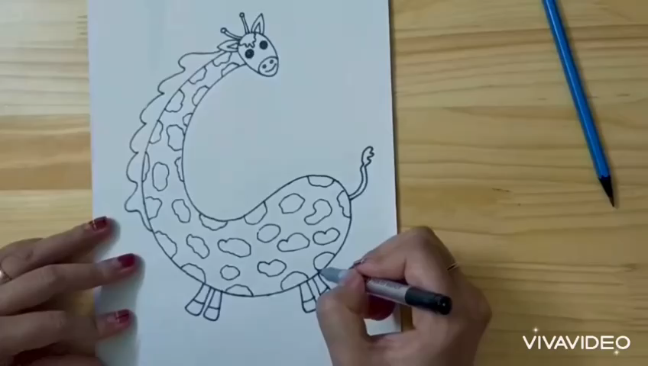
Video trang trí
chữ theo ý thích
HÌNH 1.4

Slide 21
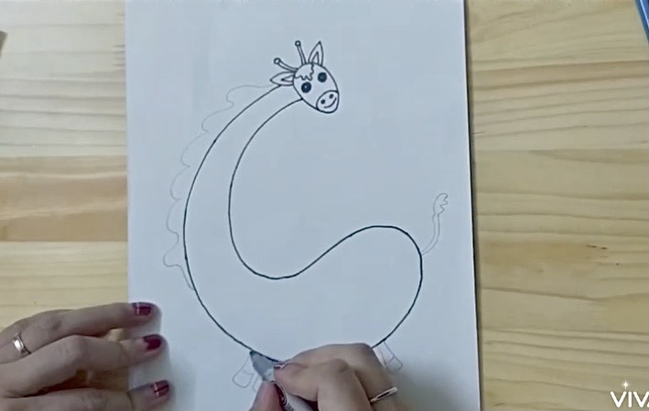
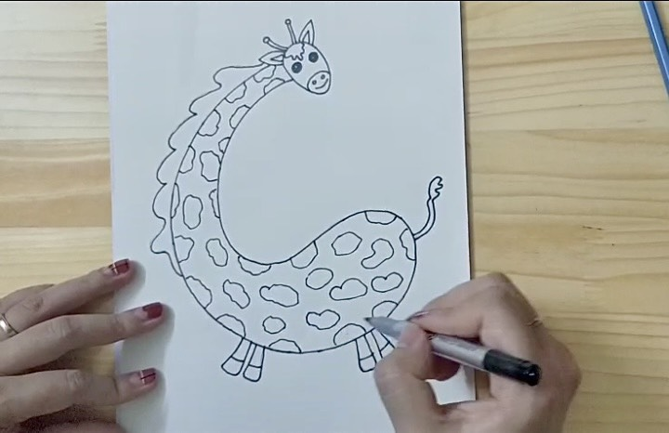
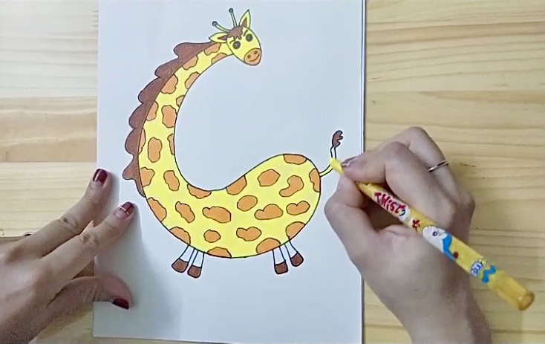
Cách trang trí chữ theo ý thích
Chọn một chữ cái mà em yêu thích
Dùng nét
để tạo dáng chữ
Sử dụng nét
để tạo họa tiết
Vẽ màu
theo ý thích

Slide 22



GHI NHỚ
Chọn một chữ cái để tiến hành
tạo dáng và trang trí.
Dùng nét để tạo dáng chữ đó trên
trang giấy.
Sử dụng nét để tạo họa tiết và vẽ màu theo ý thích.

Slide 23

Sản phẩm tham khảo

Slide 24
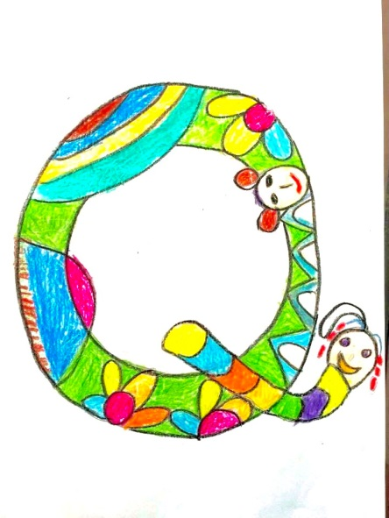
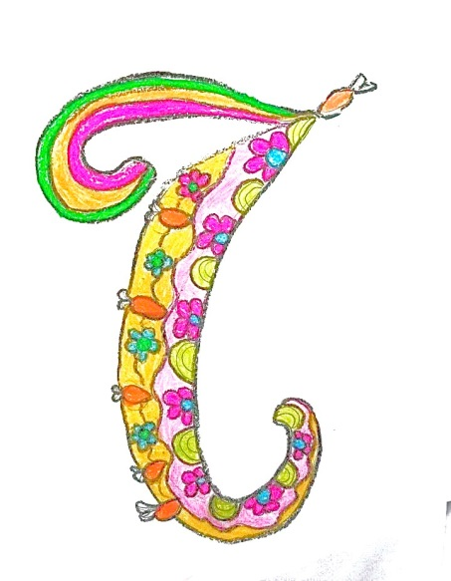
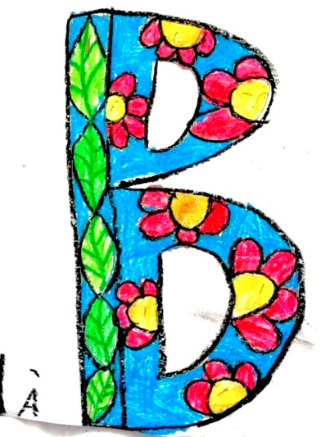
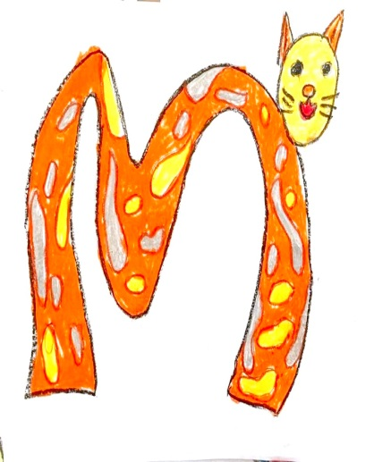
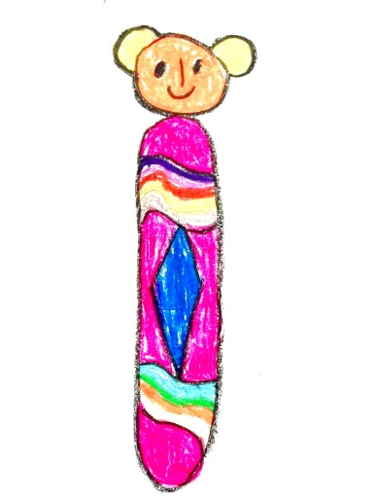
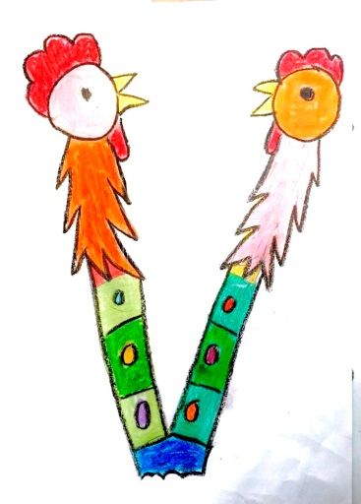
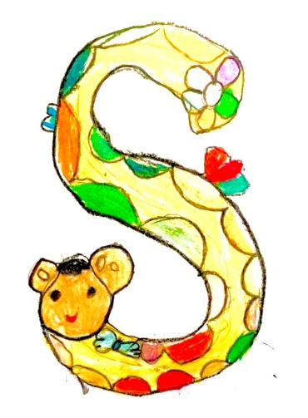
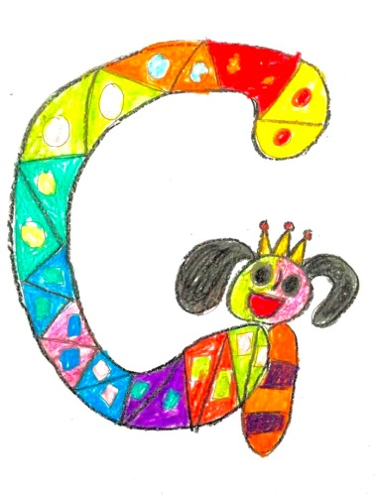

Sản phẩm tham khảo

Slide 25

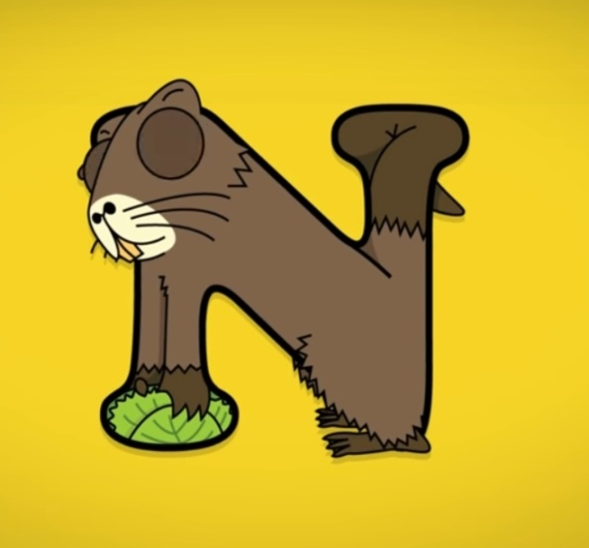
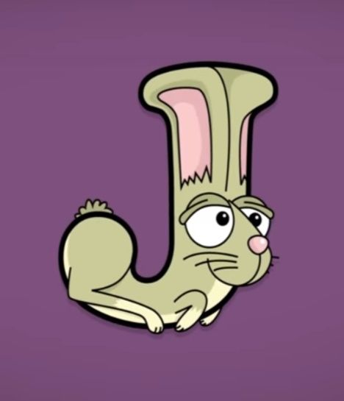
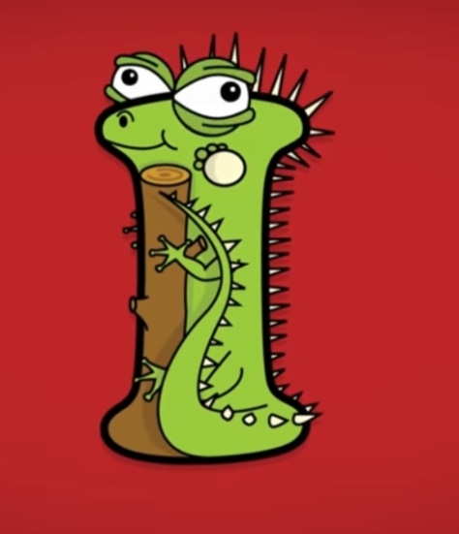
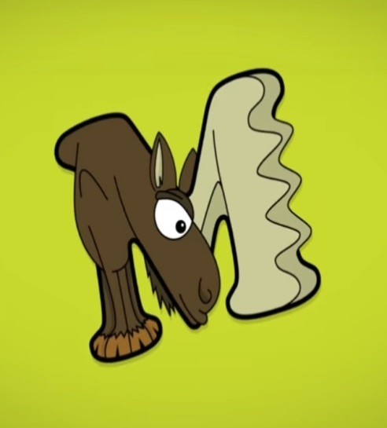
Sản phẩm tham khảo

Slide 26

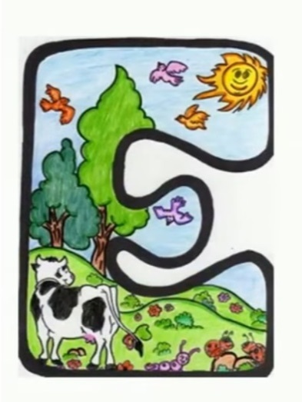

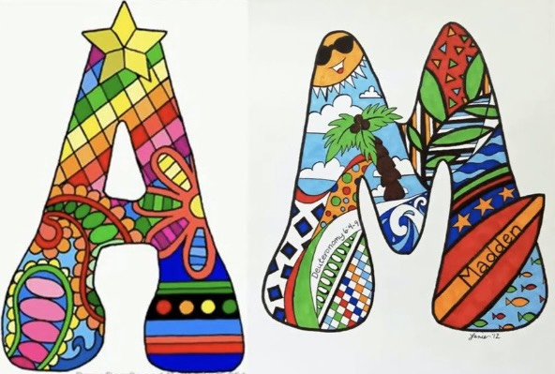
Sản phẩm tham khảo

Slide 27
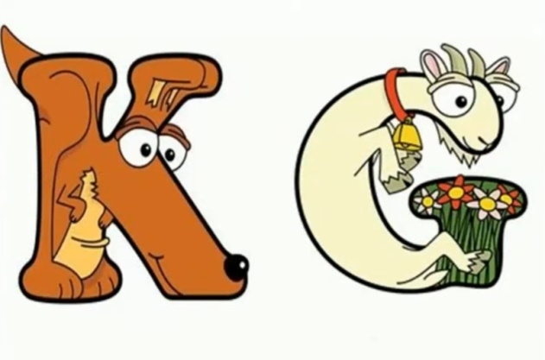
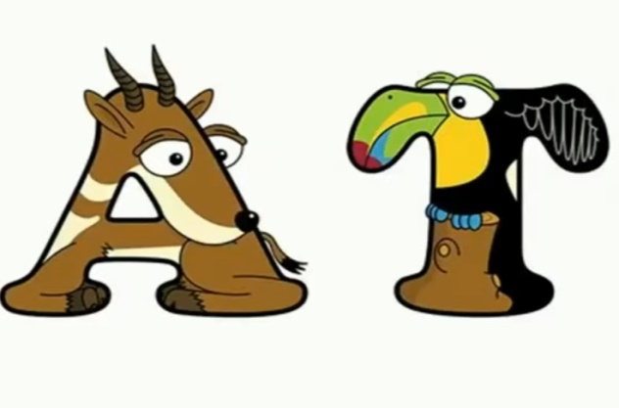

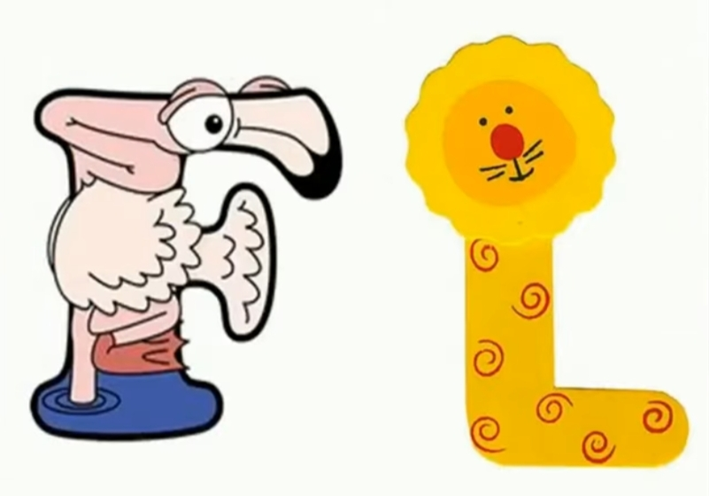
Sản phẩm tham khảo

Slide 28
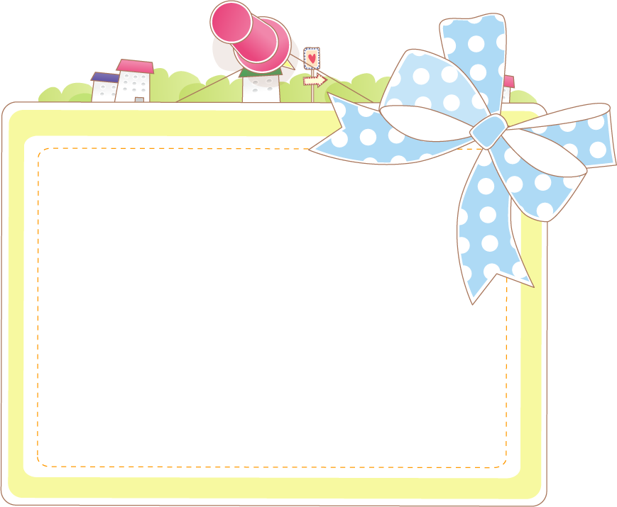


3. LUYỆN TẬP – SÁNG TẠO

Slide 29
3. LUYỆN TẬP – SÁNG TẠO
Em hãy chọn một chữ cái để tạo dáng và sử dụng nét và màu sắc để tạo họa tiết trang trí theo ý thích.

Slide 30

4. PHÂN TÍCH- ĐÁNH GIÁ
Em chọn chữ cái nào để tạo dáng?
Em đã sử dụng nét và màu sắc gì
để trang trí chữ?

Slide 31

DẶN DÒ
Hoàn thành sản phẩm tạo dáng và trang trí chữ cái theo ý thích.
Chuẩn bị đồ dùng cho tiết học sau: Giấy vẽ, bút vẽ, màu, kéo và hồ dán…

Slide 32

XIN CHÀO
VÀ HẸN GẶP LẠI

